Slide 1
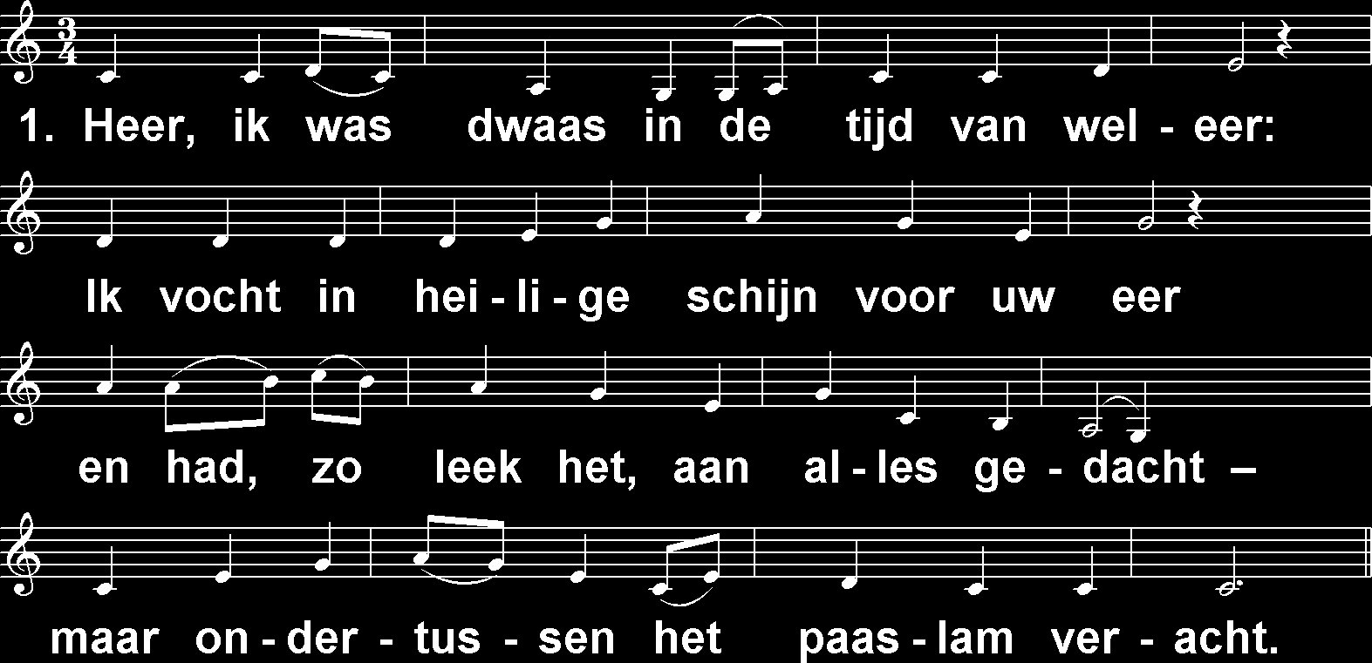
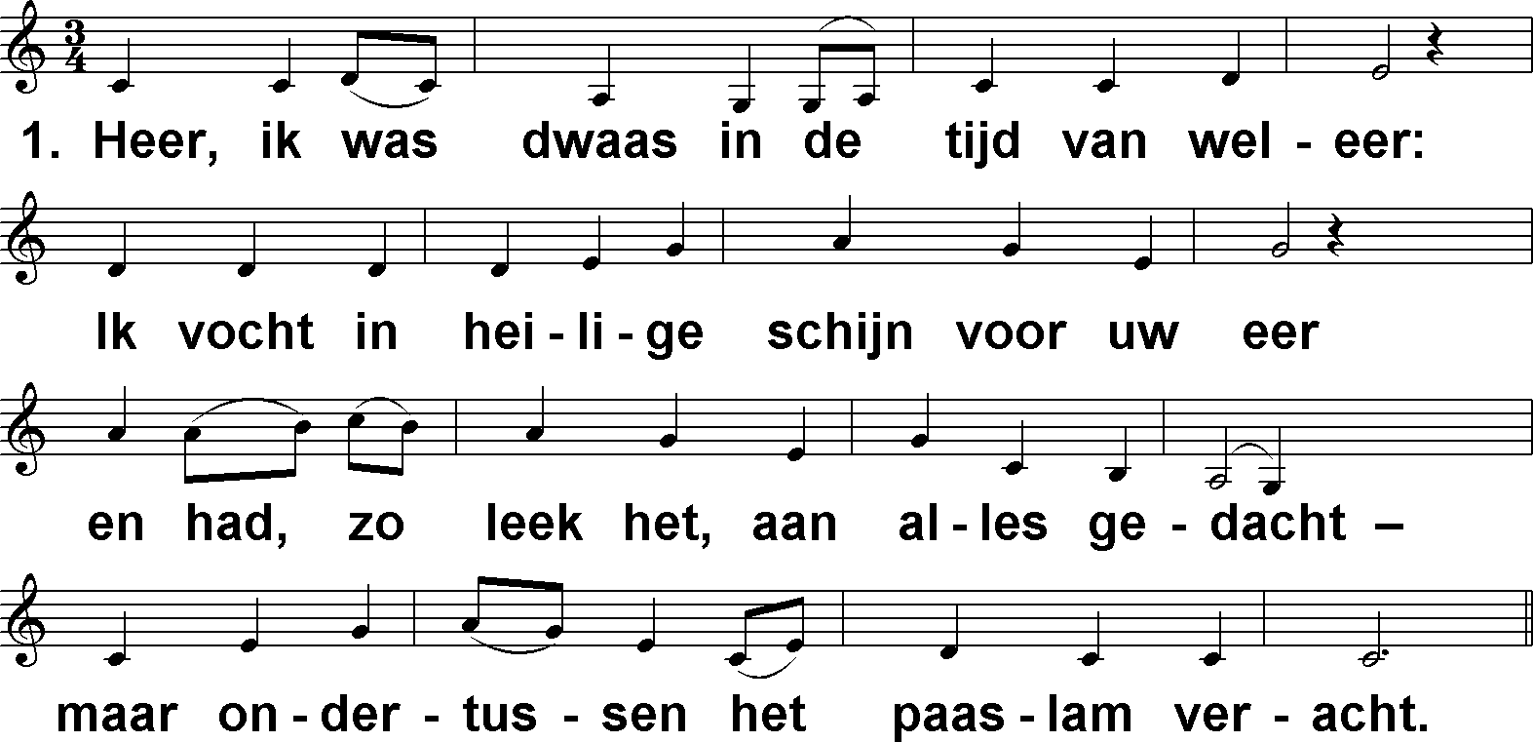
Geestesgist (DbdB) t. J.P. Kuijper; m. M.E. Byrne, E.H. Hull

Slide 2
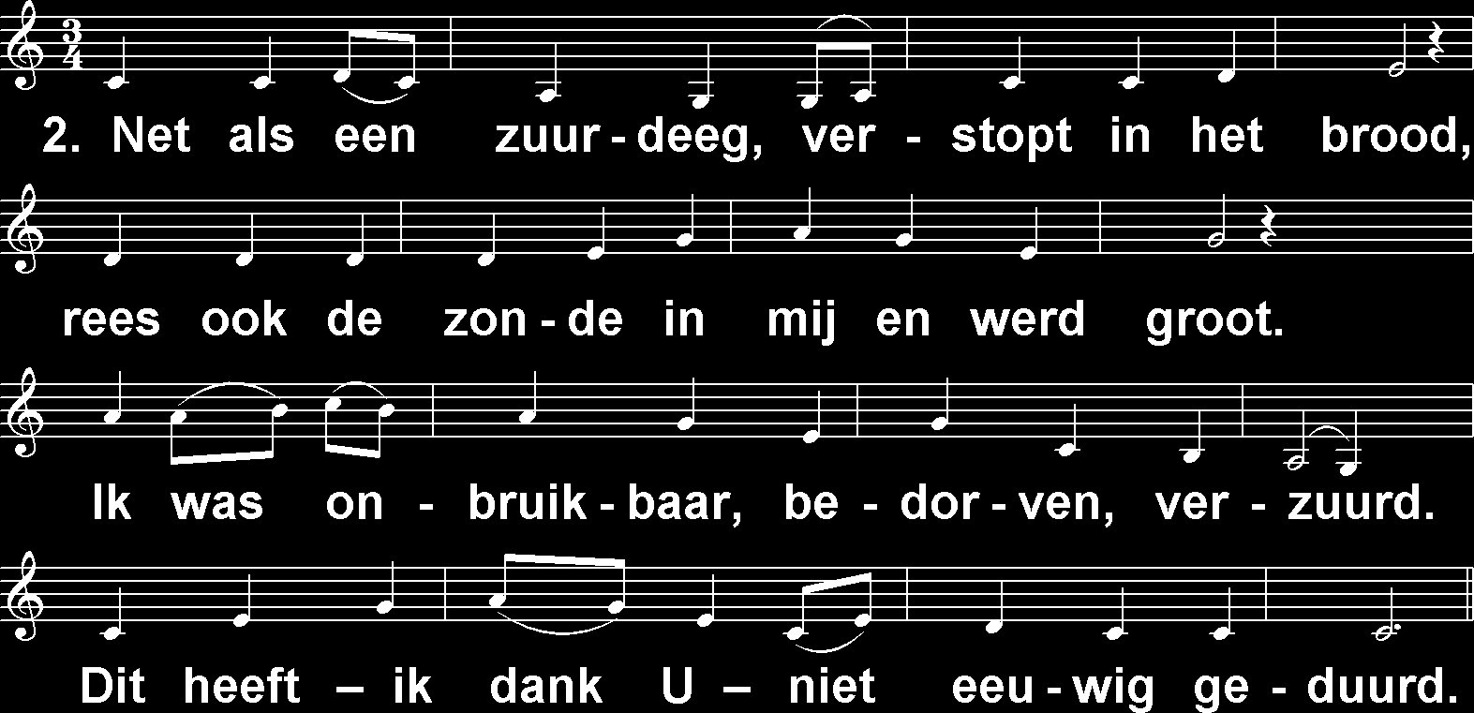
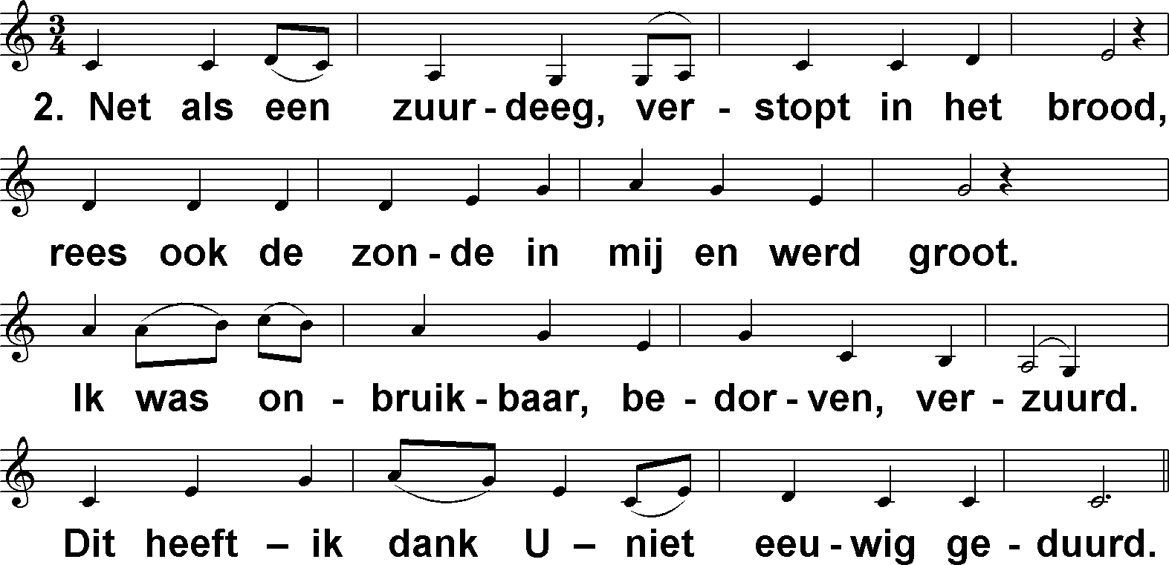
Geestesgist (DbdB) t. J.P. Kuijper; m. M.E. Byrne, E.H. Hull

Slide 3
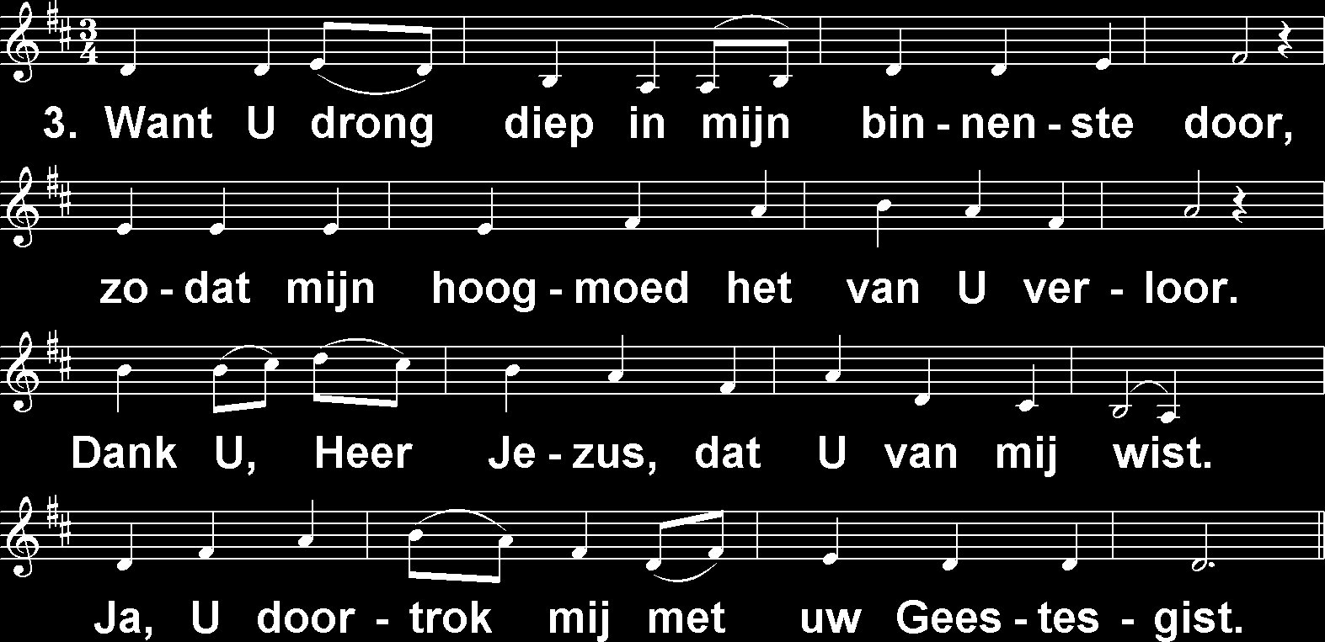
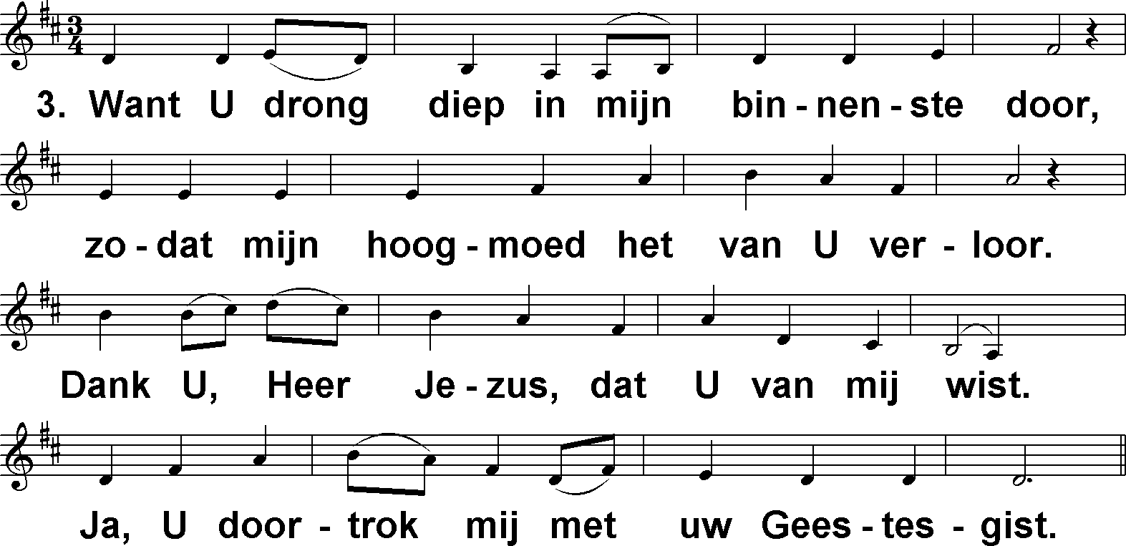
Geestesgist (DbdB) t. J.P. Kuijper; m. M.E. Byrne, E.H. Hull

Slide 4
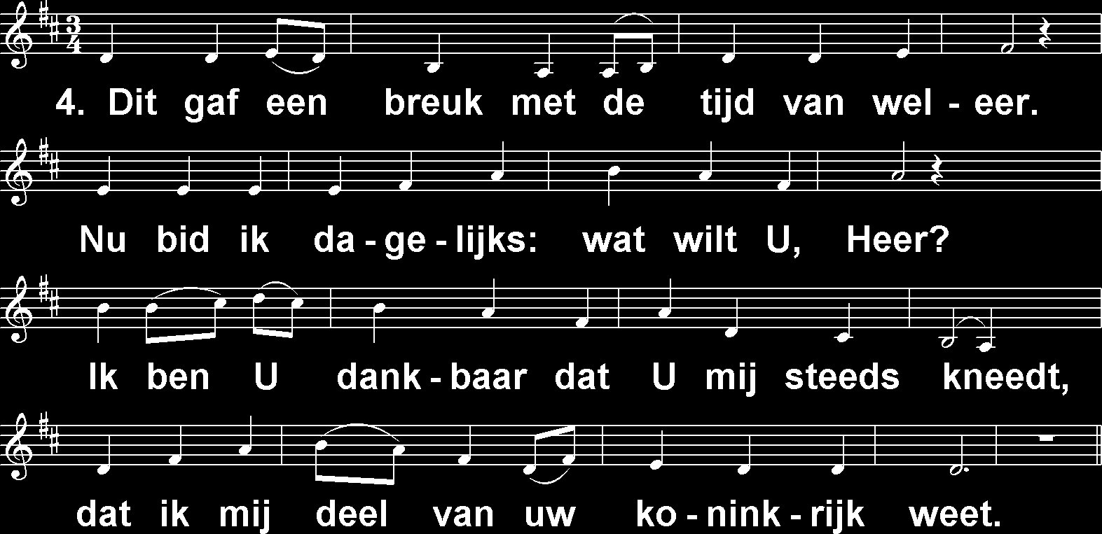
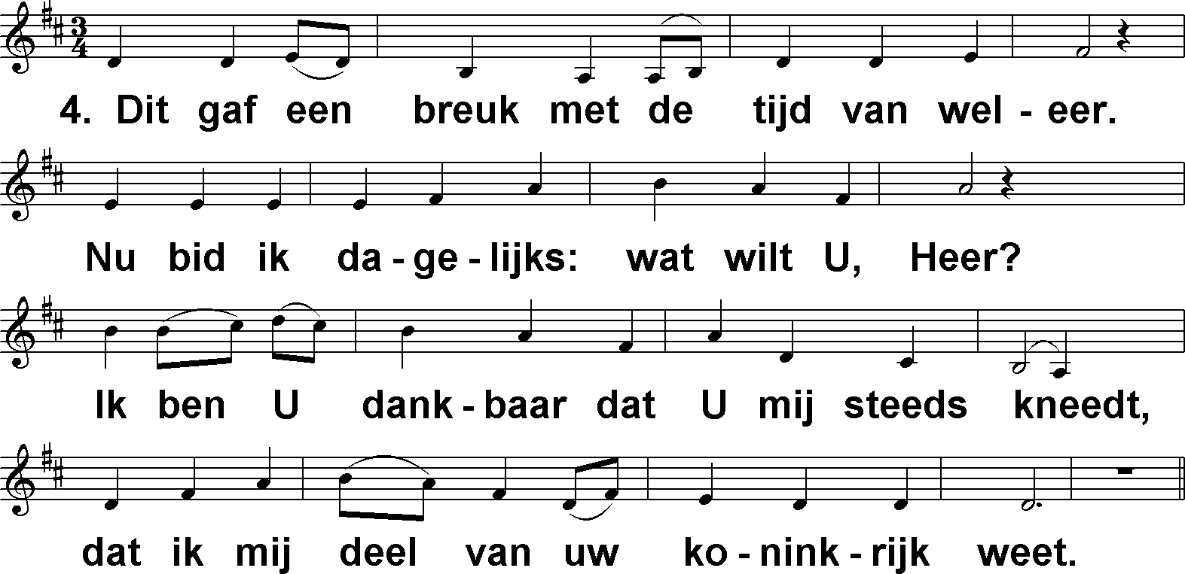
Geestesgist (DbdB) t. J.P. Kuijper; m. M.E. Byrne, E.H. Hull

Slide 5
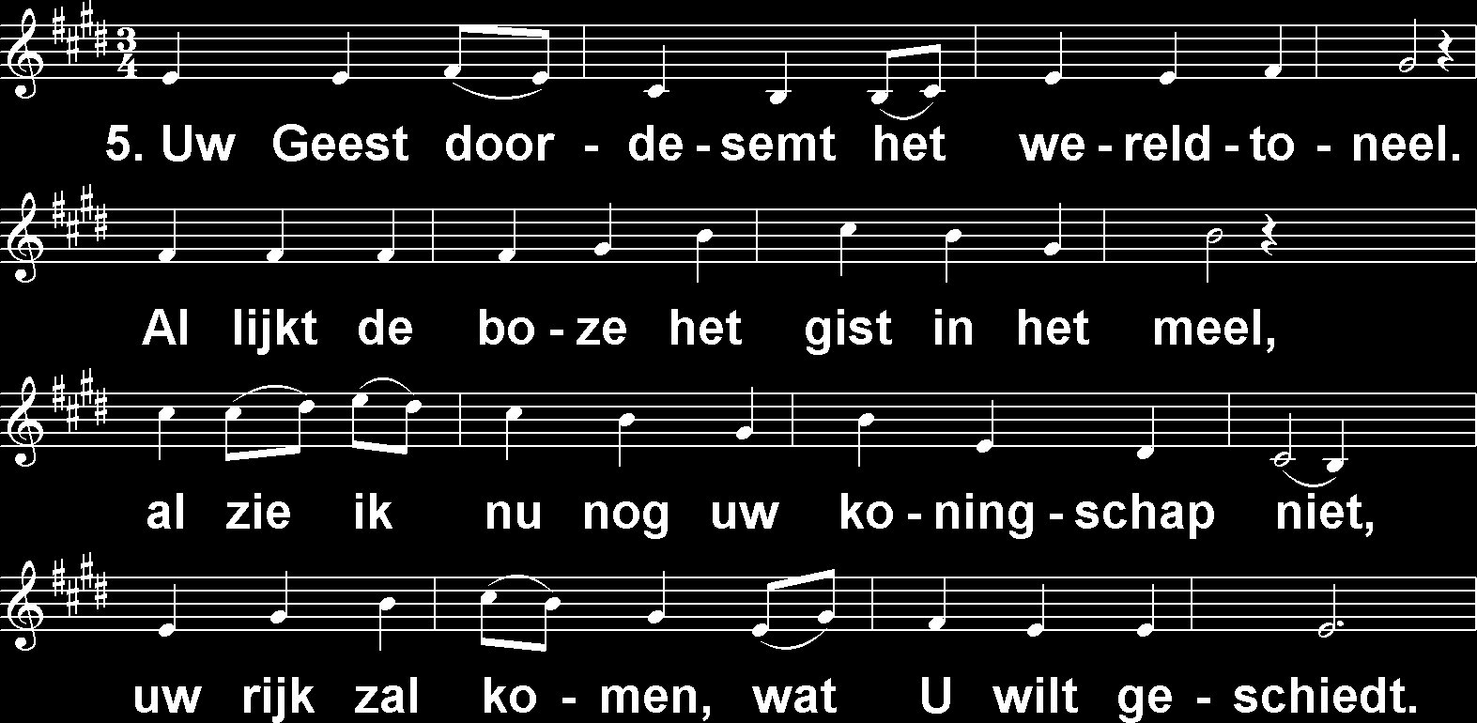
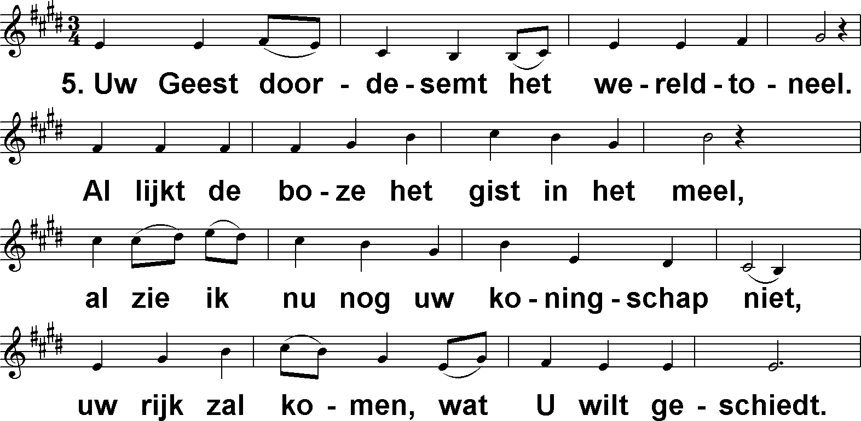
Geestesgist (DbdB) t. J.P. Kuijper; m. M.E. Byrne, E.H. Hull

Slide 6
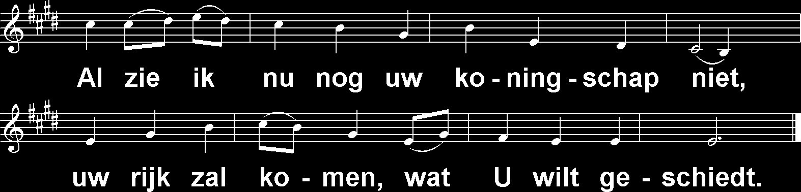
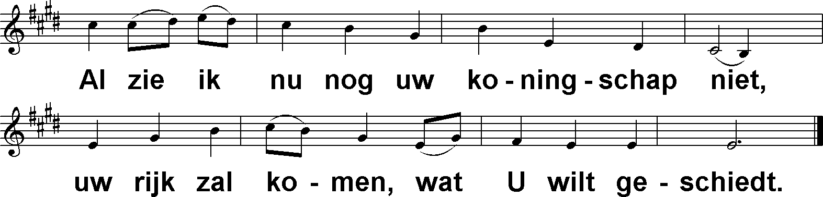
Geestesgist (DbdB) t. J.P. Kuijper; m. M.E. Byrne, E.H. Hull

